Slide 1
Здоровый образ жизни
Презентацию подготовил:
Богданов И.Я.

Slide 2
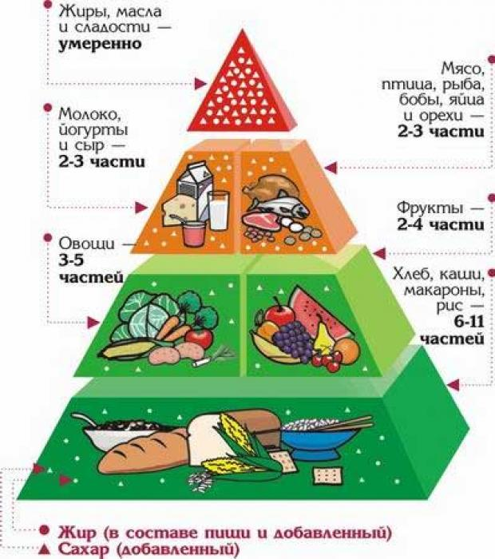
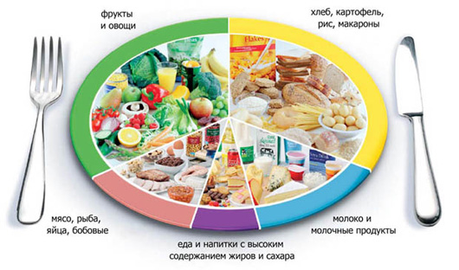
Правильное питание

Slide 3
Здоровый сон

Slide 4
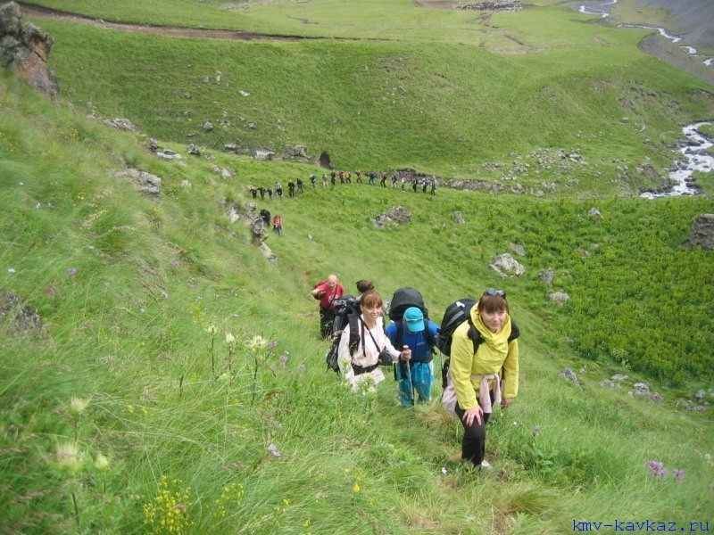
Активная деятельность

Slide 5
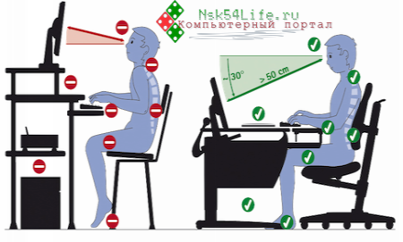
Долгое пребывание в сидячем положении при работе на компьютере

Slide 6
Воздействие электромагнитного излучения на организм человека

Slide 7
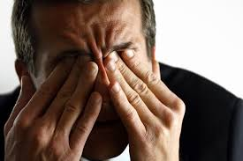
Утомление глаз при длительной работе

Slide 8
Стресс при потере информации

